Slide 1
Faillissementen en
Fiscale Geschillen

Slide 2

Het fiscaal faillissement
Het verhaal van de frietfabrikant
De curator:
  Droge vereffenaar
  of
  Menselijke onderhandelaar?

Slide 3
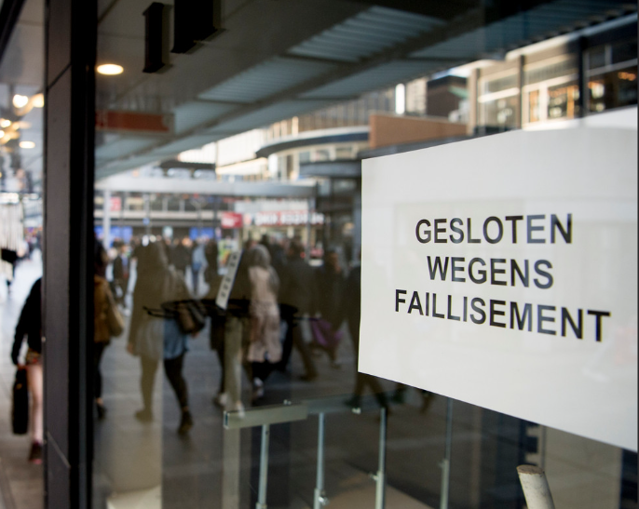
De positie van de curator

Slide 4
De positie van de curator
De curator moet het faillissement afhandelen
  Louter vereffenen en verdelen van netto-actief
    Verplichting om (bevoorrechte) schulden grondig te evalueren,
  zelfs als het om overheidsschulden gaat?
    Rol om alle (niet bevoorrechte) schuldeisers te beschermen?
    Potentiële aansprakelijkheid van de curator?
Bevoorrechte positie van de fiscus
  Algemeen voorrecht
  Wettelijke hypotheek
  Bestuurdersaansprakelijkheid voor bedrijfsvoorheffing en BTW
  Fiscale schuldvergelijking

Slide 5

Actiemogelijkheden voor de curator bij fiscale schulden

Slide 6
Actiemogelijkheden van de curator bij fiscale schulden
De fiscale schulden kunnen nog worden betwist
  Inkomstenbelastingen
    Verplicht administratief beroep / fiscale rechtbank
    Fiscale bemiddeling
  BTW
    Willig administratief beroep / fiscale rechtbank
    Fiscale bemiddeling
De fiscale schulden kunnen niet meer worden betwist
  Onbeperkt uitstel van de invordering
  Kwijtschelding / vermindering van nalatigheidsinteresten
  Kwijtschelding / vermindering administratieve sancties

Slide 7

De fiscale schulden zijn nog betwistbaar
Inkomstenbelastingen
  Verplicht administratief beroep
    Bezwaar ( 1 jaar )
    Ontheffing van ambtswege ( 5 jaar )
    Fiscale bemiddeling
      Geen kwijtschelding mogelijk
  Beroep in rechte
BTW
  Willig administratief beroep
    Bezwaar ( geen termijnen )
    Fiscale bemiddeling
      Geen kwijtschelding mogelijk
  Beroep in rechte

Slide 8

De fiscale schulden zijn nog betwistbaar
Fiscale bemiddeling
  Inkomstenbelasting
    Bemiddeling pas mogelijk NA het indienen
    van een bezwaar of een verzoek tot
    ambtshalve ontheffing
  BTW
    Aantonen van een blijvend
    meningsgeschil is voldoende
    Praktijk: van zodra een PV werd opgesteld
  Jaarverslag 2022:
    3.223 behandelde dossiers
    2.231 akkoorden ( 69% )

Slide 9
De fiscale schulden zijn niet meer betwistbaar
Het onbeperkt uitstel van de fiscale invordering ( art. 63 WMGI )
  Adviseur generaal Invordering verleent “onbeperkt uitstel van de invordering”, i.e. de facto een kwijtschelding
  Enkel mogelijk voor natuurlijke personen
    Die niet in staat zijn om definitief opeisbare federale belastingschulden te betalen
  Niet mogelijk voor:
    Nog betwiste schulden
    Belastingen vastgesteld nalv fiscale fraude
  Gemotiveerd ( ongelukkig en ter goeder trouw )verzoek bij de Adviseur Generaal Invordering
    Verplicht solvabiliteitsonderzoek ( KB 20 december 2019 )
    Uitspraak binnen de 6 maanden ( niet bindend )
    Kan onderworpen worden aan voorwaarden, bv een bepaalde (symbolische) betaling te doen
      Quid bij faillissement?

Slide 10

De fiscale schulden zijn niet meer betwistbaar
De kwijtschelding of vermindering van nalatigheidsinteresten ( art. 70 WMGI )
  Adviseur Generaal Invordering is bevoegd om kwijtschelding of vermindering van fiscale nalatigheidsinteresten toe te kennen
    Enkel in “bijzondere gevallen”
  Gemotiveerd verzoek moet worden ingediend
    Praktijk, de taxatieambtenaar verleent advies
    Kan ook bij onderhandelingen van betwiste taxaties

Slide 11
De fiscale schulden zijn niet meer betwistbaar
De kwijtschelding of vermindering van fiscale sancties
  Inkomstenbelasting
    “Cel administratieve sancties” van de Fiscale Bemiddelingsdienst is bevoegd om kennis te nemen van verzoeken tot kwijtscheldingen van fiscale sancties ( Wet 29 maart 2018 )
      Enkel definitieve sancties
      Niet voor fiscale fraude
    Gemotiveerd verzoek moet worden ingediend
  BTW
    Minister van Financiën is bevoegd om kennis te nemen van verzoeken tot kwijtscheldingen van fiscale sancties ( Regentbesluit 18 maart 1831 )
    Cass., 17 januari 2019: rechter kan sancties niet matigen indien er niet voorafgaand een verzoek tot kwijtschelding of vermindering werd ingediend

Slide 12
Bloom Brugge
Hertsbergsestraat 4
8020 Oostkamp
infotax@bloom-law.be
www.bloom-law.be

